Slide 1
ProQuest Historical Periodical: Beyond the history

Slide 2
ProQuest Historical Periodicals 소개

Slide 3
ProQuest Historical Periodicals란?
ProQuest Historical Periodicals는 역사적으로 가치 있는(historical) 방대한 양의 연속간행물 자료로 구성된 컬렉션 입니다.
1681년-2015년 2,300여 종 이상의 정기간행물로 구성
Magazines
Historical
Trade
학술지
잡지
신문
역사 정기간행물
업계지

Slide 4
대표적 컬렉션 예시
뉴스, 시사 이슈를 다룬
정치 연속 간행물 컬렉션
교육관련 전문 저널, 매거진
연속간행물 컬렉션
19C – 20C 초 타이틀

Slide 5
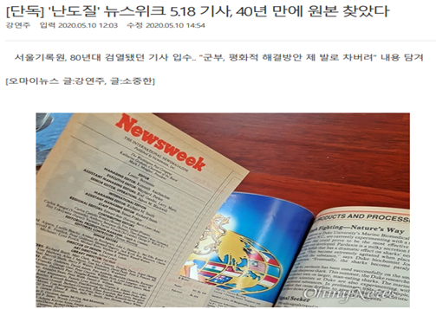
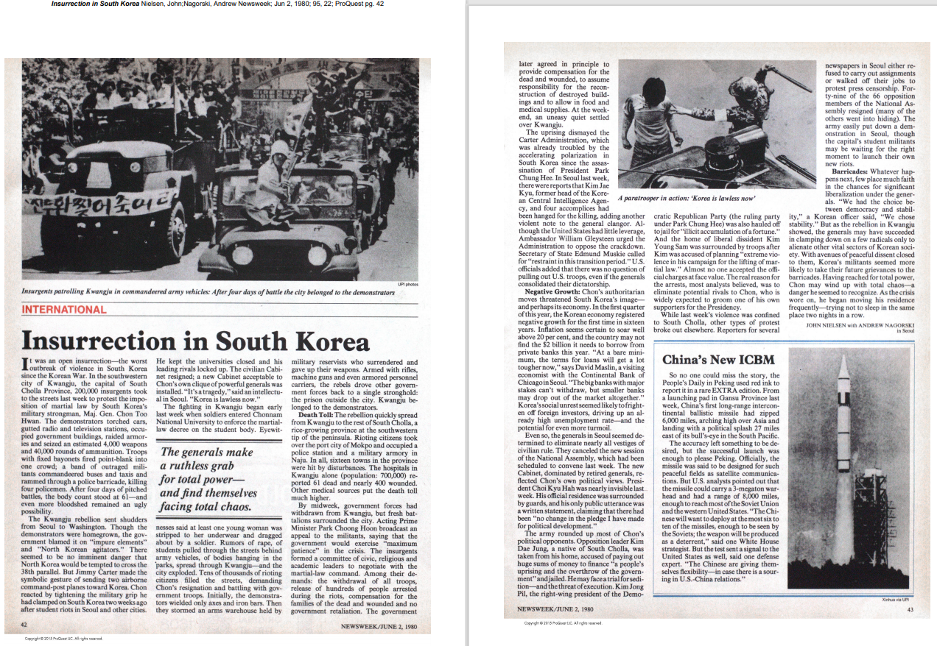
역사적 연속간행물 보존의 중요성
Newsweek : 1933-2012
2012년 전면적인 디지털발간 이전 인쇄본의 모든 Volume 제공(400,000 페이지 이상)
ProQuest Historical Periodicals에서
제공하는 Newsweek 원문
1980년 국내 검열에 의해 6쪽부터 10쪽까지 찢긴 흔적만 남은 Newsweek 관련기사

Slide 6
ProQuest Historical Periodicals 이용 안내

Slide 7
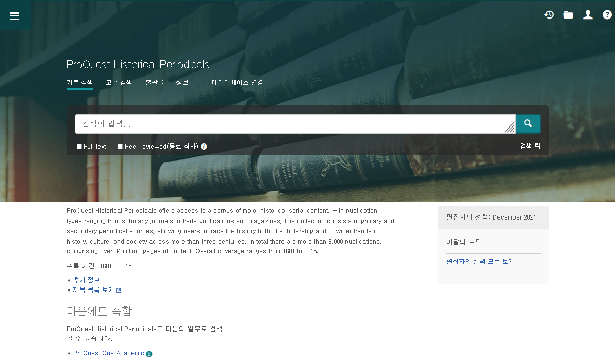
기본 화면
개인화 기능
최근 검색 이력, 임시 저장 폴더, 인터페이스 언어설정, My Research(개인 계정을 이용한 개인화 기능) 활용
검색 옵션
다양한 검색 유형 및 원하는 데이터베이스 선택 가능
검색 Tips 제공
효과적인 기본검색 지원을 위해 검색 tips 제공 – 비디오 튜토리얼 및 Help 링크
PHP 데이터베이스에 대한 설명
수록된 데이터의 기간 및 간략한 소개

Slide 8
기본 검색
제한 검색 옵션
전문(Full text): 원문이 제공되는 문서 검색
동료 심사(Peer reviewed): 동일 주제분야 내 전문가의 상호 심사가 완료된 문서 검색
기본 검색창 - ProQuest 연산자를 이용하여 보다 쉬운 검색식 이용 가능
AND/OR/NOT 검색 – 검색어 사이에 AND/OR/NOT 입력
예) food AND nutrition → 두 검색어가 모두 포함된 문서 검색
예) food OR nutrition → 두 검색어 중 하나 이상 포함된 문서 검색
예) food NOT nutrition → food는 포함되나 nutrition은 제외된 문서 검색
2. 구문 검색 – 정확한 검색을 위해 “ “ 이용
예) “healthy eating” → 하나의 구문으로 검색
3. 와일드카드(?), 절삭 문자(*) 검색- 검색어의 시작이나 중간, 끝에 사용
예) effect* → effects, effective, effected, effecting, effectively 등 여러 문자를 대체하여 사용됨 (검색어의 여러 단어 변형 검색 시 활용)
예) Sm?th → Smith or Smyth 한 문자를 대체하여 사용됨

Slide 9
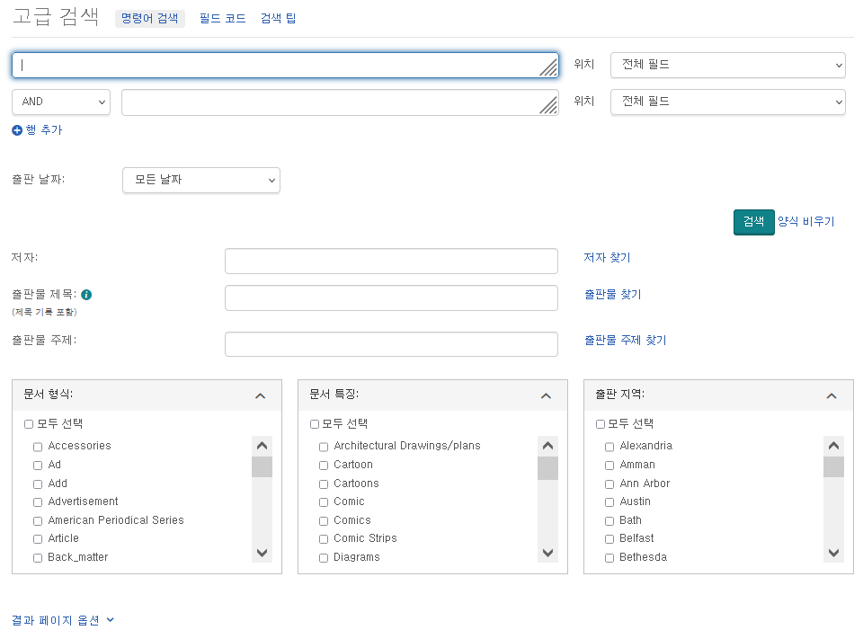
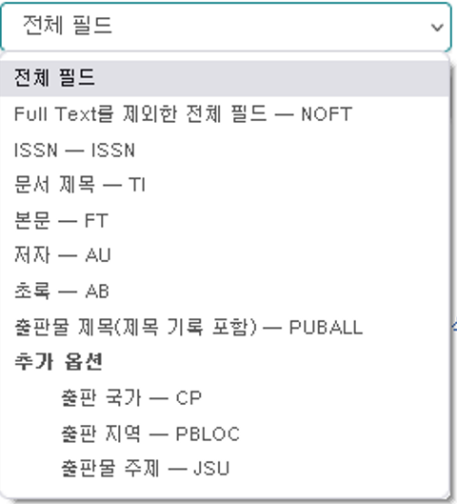
고급 검색
필드 지정 검색
검색하고자 하는 필드 지정
- 문서 제목, 본문, 저자, 주제명, 출판물 제목 등의 필드를 선택하여 필드 검색 가능
출판 날짜 제한 검색
출판 날짜 제한하여 검색

Slide 10
고급 검색
추가 검색 옵션
자료를 문서형식/문서특징/언어별로 제한하여 검색

Slide 11
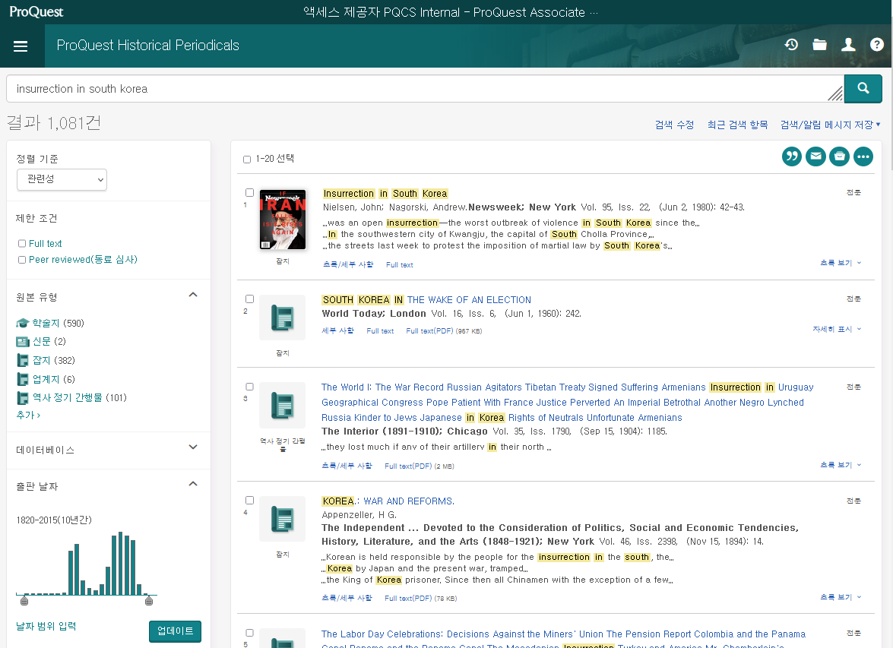
검색결과 페이지 활용 Ⅰ
1
2
3
4
검색 결과 – 검색어에 대한 총 검색 결과 개수를 제시
검색 필터(결과 한정 목록) – 검색 결과를 관련성/최신성으로 정렬하거나, 원본 유형, 출판 날짜, 주제 등의 여러 필터 옵션으로 검색 결과를 한정하여 재검색 가능
ProQuest 플랫폼 기능 - 선택한 자료에 대한 인용정보 생성, 이메일로 보내기, My Research에 추가, 모든 저장 옵션 확인 등 플랫폼 기능 활용
미리보기 – 원하는 자료의 ‘미리보기’를 통해 초록, 검색된 DB 등의 정보 확인 가능

Slide 12
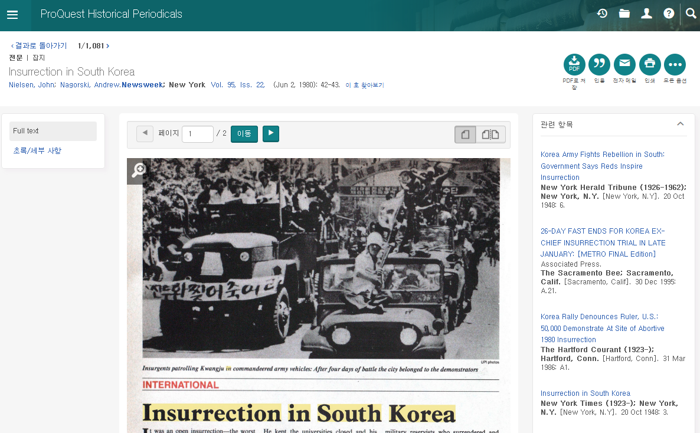
본문 페이지 활용 Ⅰ
3
4
1
5
2
1. 본문 사이드바 메뉴 - 본문페이지 내 사이드바 메뉴를 통해 원문(Full text), 초록/세부사항의 형태로 해당 자료 활용 가능
2. 확대기능- 본문 내용 확대보기 기능
3. PDF 다운로드 - PDF로 원문이 제공되는 경우, ‘PDF 다운로드’ 버튼을 통해 PDF 형태로 즉시 다운로드 및 활용
4. ProQuest 플랫폼 기능 - 해당 자료에 대한 인용정보 생성, 이메일로 보내기, My Research에 추가, 모든 저장 옵션 확인 등 플랫폼 기능 활용
5. 관련 항목 - ProQuest 내부 알고리즘을 통해 해당 자료와 관련성이 높은/유사한 자료 추천

Slide 13
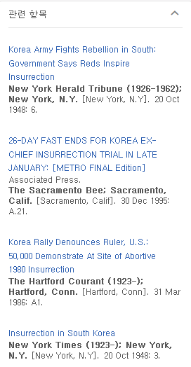
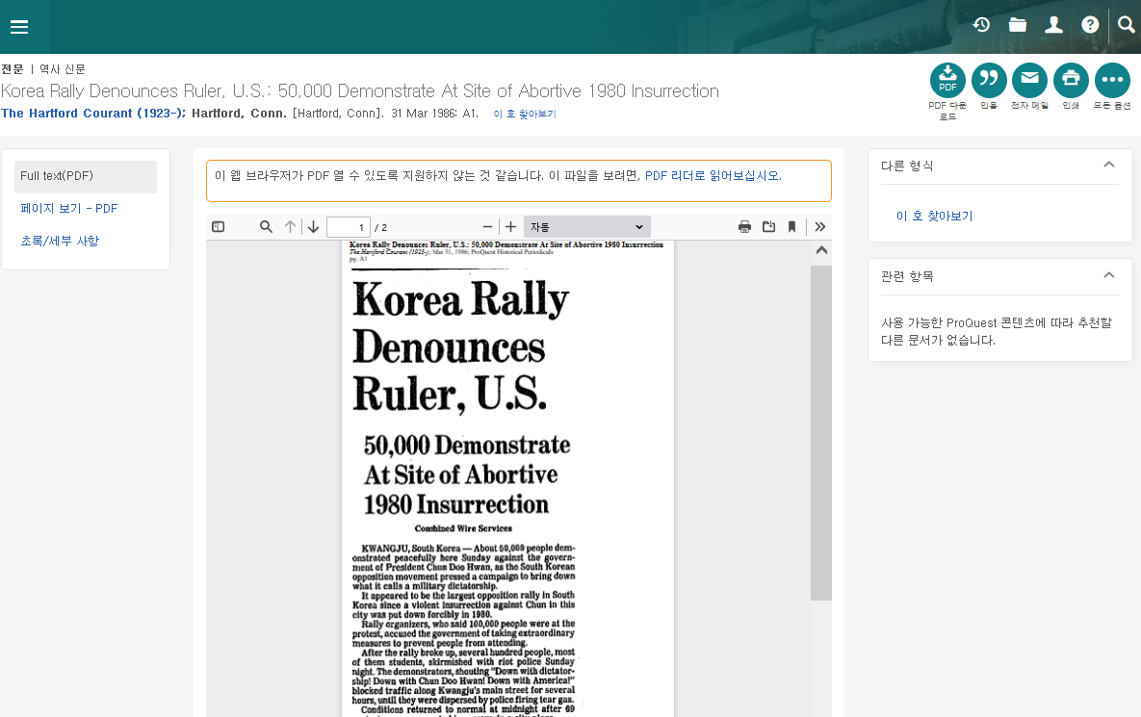
본문 페이지 활용 Ⅱ
관련항목– 해당 자료와 연관된 자료 리스트 제공

Slide 14
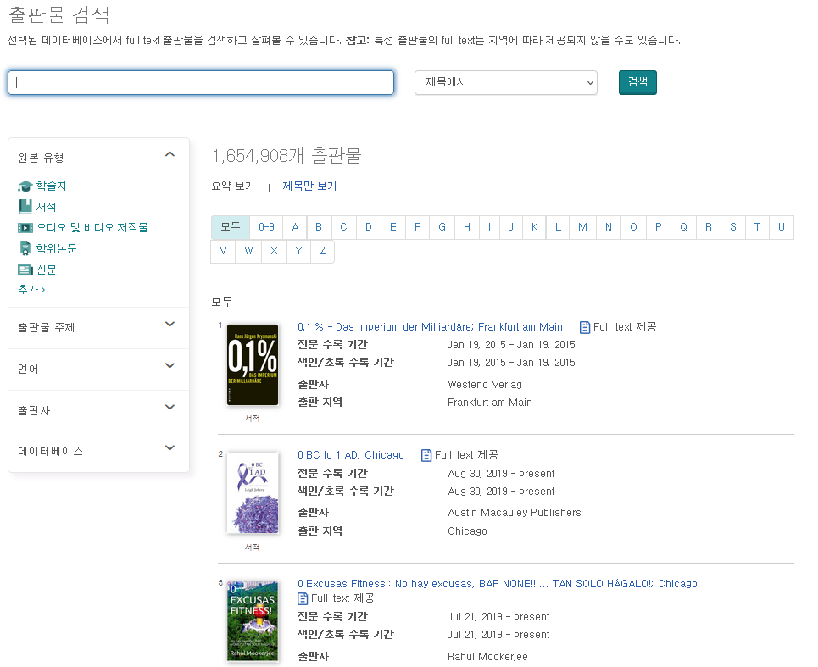
출판물 검색 Ⅰ
1
3
2
1. 특정 출판물 검색 – 원하는 검색 필드를 지정하여 특정 출판물 이름 등 원하는 검색어로 검색
2. 알파벳으로 찾아보기 – A to Z 순서로 출판물 이름 찾아보기
3. 출판물 필터(결과 한정 목록) – 출판물 검색 결과를 원본 유형, 출판물 주제 등의 여러 필터 옵션으로 검색 결과를 한정하여 재검색 가능

Slide 15
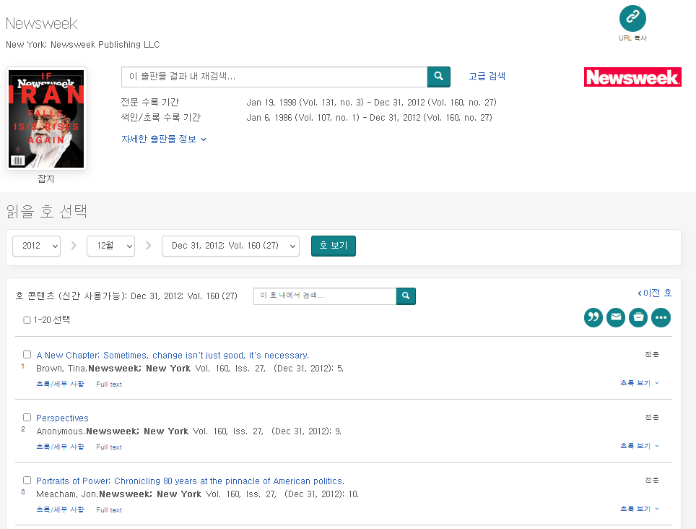
출판물 검색 Ⅱ
이 출판물 결과 내 재검색
원하는 검색어로 선택한 출판물 내 재검색 가능
출판물 정보
해당 출판물의 자료 수록 기간, 출판지역, 출판사 정보 등을 제공
Copy URL
해당 출판물 페이지의 URL을 복사&붙여넣기 하여 활용
특정 호 찾아보기
해당 출판물의 특정 권/호를 선택하여 자료 목록 확인 및 활용

Slide 16
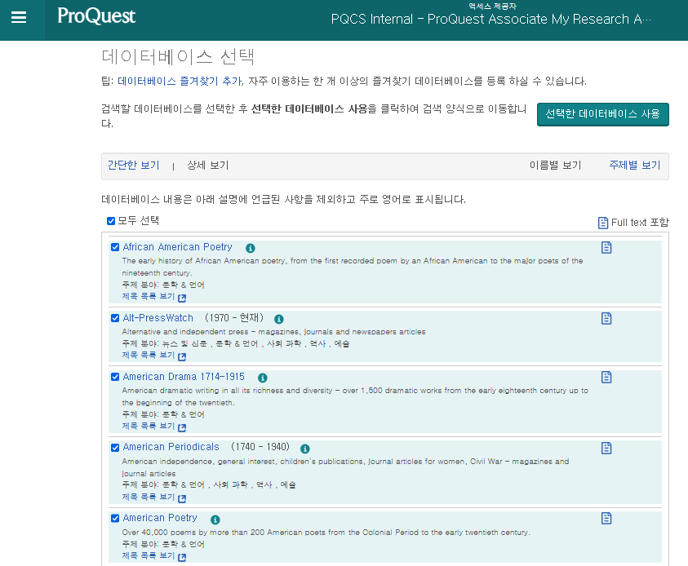
데이터베이스 변경
2
데이터베이스 - 구독 중인 ProQuest 데이터베이스 중 교차 검색 또는 단독 검색을 원하는 데이터베이스 선택 가능
1. 전체 데이터베이스 목록에서 체크박스를 활용하여 검색을 원하는 단일 또는 복수의 데이터베이스 선택
2. ‘선택한 데이터베이스 사용’ 버튼 클릭
1

Slide 17
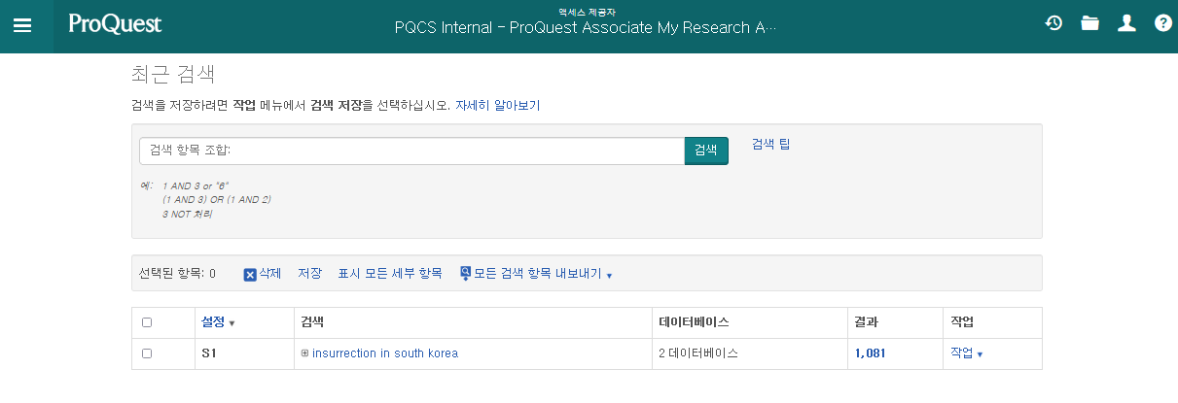
최근 검색(Recent Searches)
최근 검색(Recent Searches)
최근에 검색했던 검색에 대한 검색어, 데이터베이스, 결과 등 관련 정보 확인 가능

Slide 18
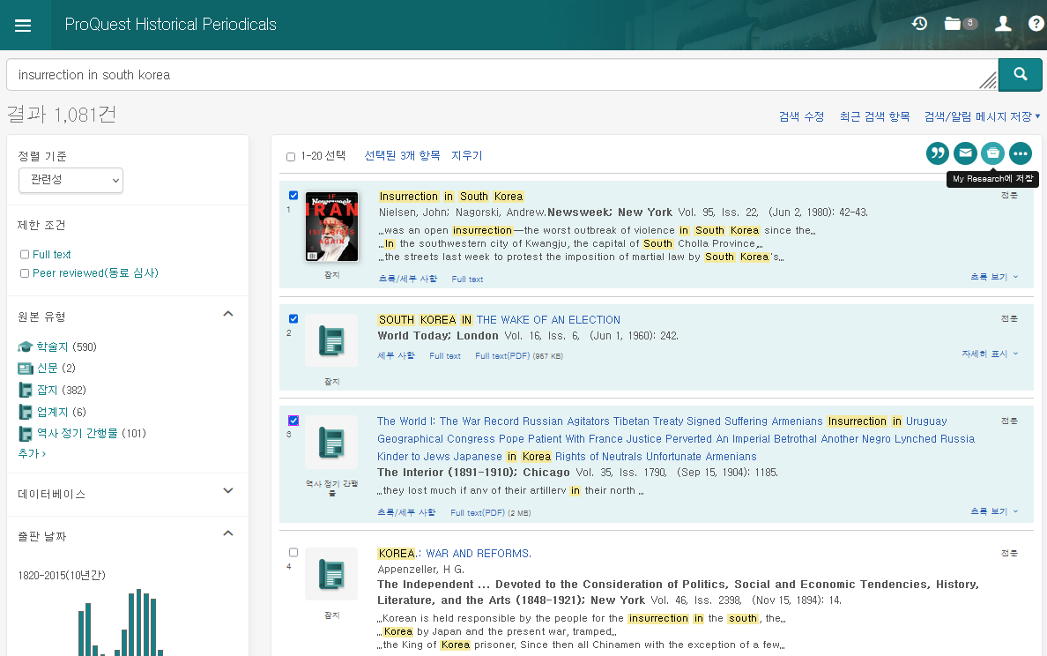
원하는 자료 선택 후 ‘선택된 항목(Selected Items)’에서 확인
선택된 항목(Selected Items)
체크박스를 통해 원하는 자료 선택 후 ‘선택된 항목’에 대해 인용, 저장 등의 플랫폼 기능 사용

Slide 19
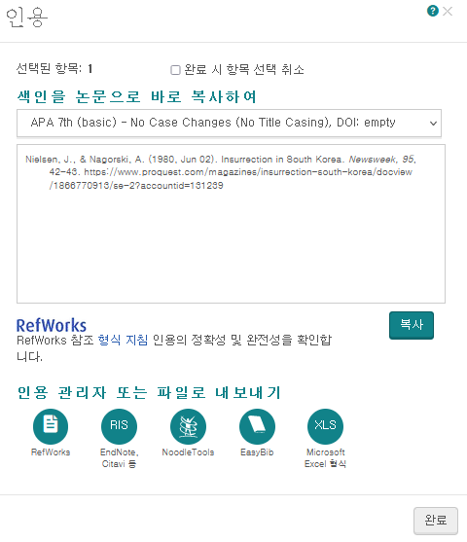
선택한 자료의 서지정보(Bibliography) 확인
인용(Cite)
ProQuest 플랫폼에서 제공하는 다양한 인용 형식(출력스타일)을 통해 인용 정보 생성 및 활용

Slide 20
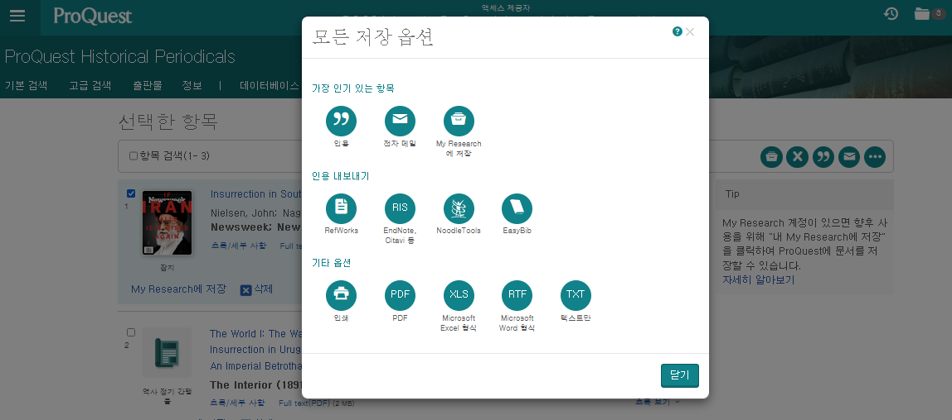
선택한 자료를 RefWorks에 저장(Save)
저장(Save)
ProQuest 플랫폼에서 제공하는 다양한 저장 옵션 활용 – RefWorks와 같은 서지관리도구로 내보내기 등

Slide 21
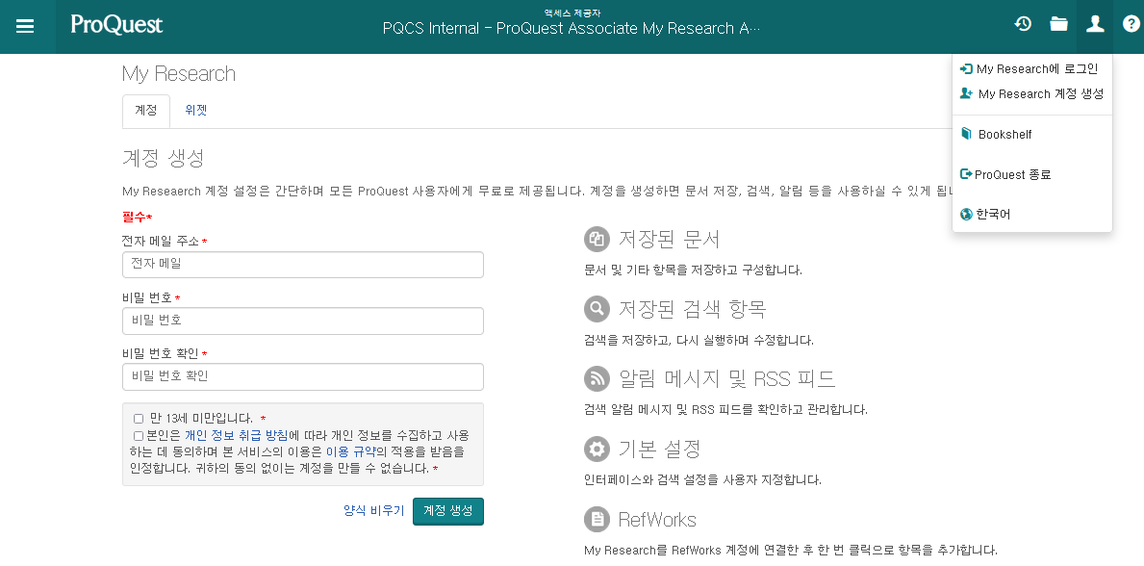
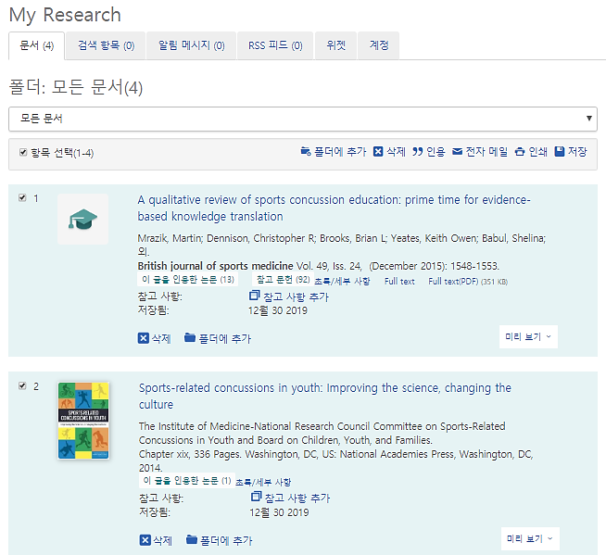
My Research 이용하기
My Research 계정 생성 및 로그인
ProQuest 플랫폼 내의 My Research 계정을 생성하여 원하는 자료를 저장, 검색, 알림 등의 기능 활용 가능

Slide 22
Support center외 안내
ProQuest Support Center: https://support.proquest.com
기타 문의사항은
ProQuest 한국지사(korea@asia.proquest.com)로 연락 주십시오

Slide 23
감사합니다
ProQuest 한국지사

